Slide 1


Sistemas de Aprendizagem
Reinforcement Learning, Genetic Algorithms,
Artificial Neural Networks
Sistemas Inteligentes
Outubro de 2019
João Nunes, Mateus Silva (Grupo 2)

Slide 2
Contéudo
01
Aprendizagem por Reforço
02
Algoritmos genéticos
03
Redes neurais artificiais

Slide 3
Aprendizagem por Reforço
Caracterizada pela forma como deve um agente interagir com o ambiente de modo a maximizar as suas recompensas
Agentes capazes de aprender com a própria experiência

Slide 4
Aprendizagem por Reforço
Exploration vs Exploitation
Componentes: politica, sinal de recompensa, função de valor e modelo do ambiente
MDP – Markov Decision Process

Slide 5
Aprendizagem por Reforço

Slide 6
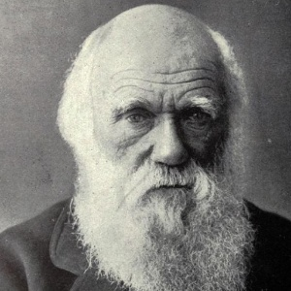
Algoritmos Genéticos
Baseados na teoria de evolução e nas leis de seleção natural;
“Indivíduos mais adequados sobrevivem”.

Slide 7
Algoritmos Genéticos
No contexto da computação, os indivíduos podem ser representados por uma string de valores, e cada valor tipicamente é um bit;
À string denomina-se de cromossoma, e cada bit de valor gene;
Função objetivo dita o grau de ajuste do cromossoma para o determinado problema.

Slide 8
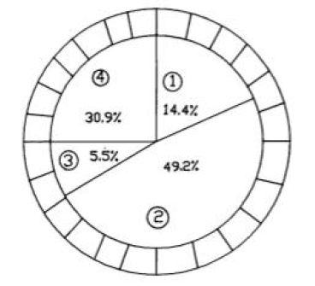
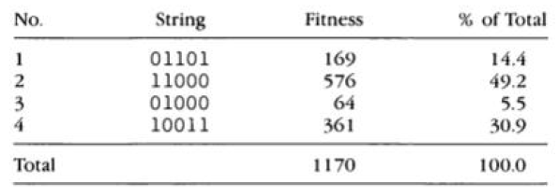
Reprodução

Slide 9
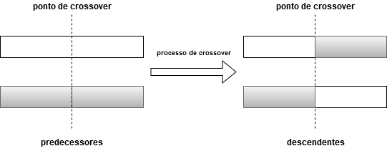
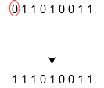
Crossover e Mutation

Slide 10
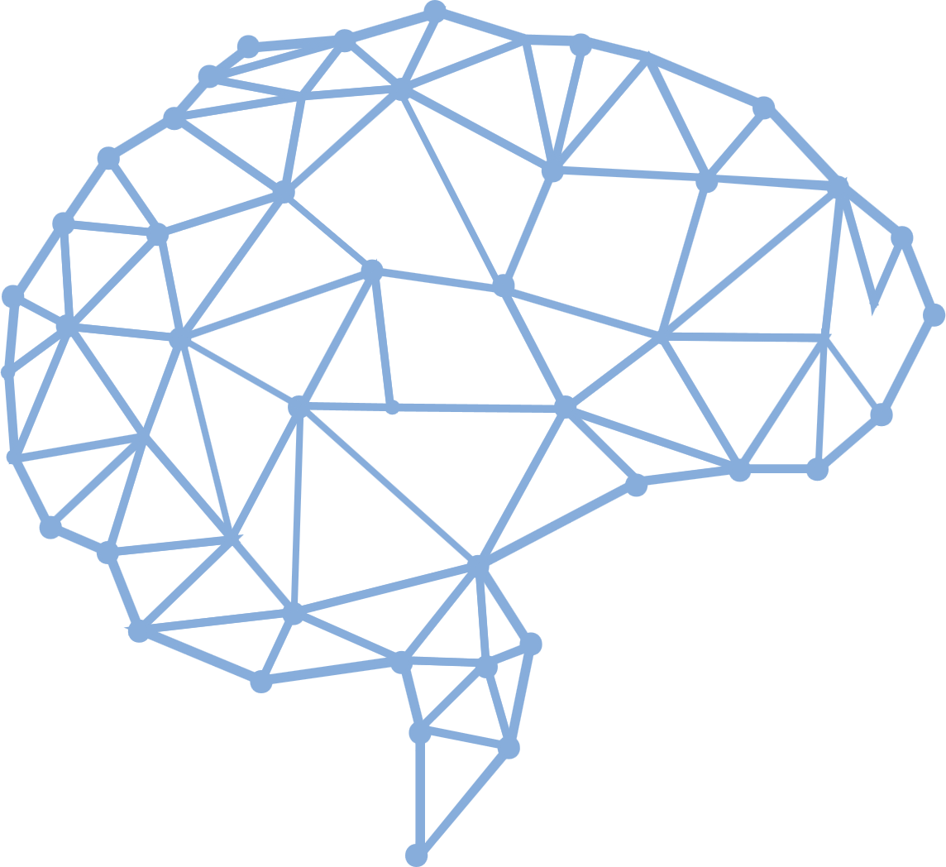
Redes neurais artificais
Baseiam-se no modelo do córtex cerebral e das conecções dos neurónios uns com os outros;
Uma RNA é composta por neurónios (unidades computacionais) ligandas entre si por axónios;
As ligações dão se através das sinapses.

Slide 11
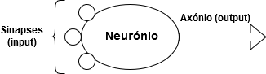
Esquema do neurónio
São atríbuidos pesos às sinápses;
É feita uma soma dos sinais de entrada do neurónio na função de ativação, sendo o sinal passado para o output segundo a função de transferência;
É avaliado o valor do sinal na última camada de saída.

Slide 12
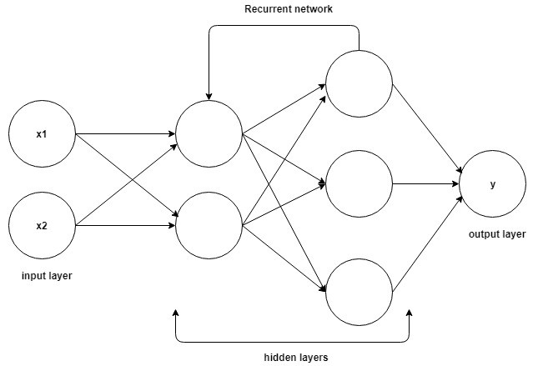
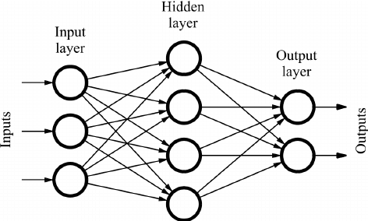
Arquiteturas

Slide 13
Aprendizagem
A variação do peso das sinapses é o que dita a aprendizagem;
Há três paradigmas principais de aprendizagem, supervisionado, sem supervisão ou híbrido;
Para atualizar o valor do peso das sinapses destaca-se as seguintes três regras de aprendizagem, a Hebbian, gradiente decrescente e competitiva.

Slide 14
Sistemas de Aprendizagem
Reinforcement Learning, Genetic Algorithms,
Artificial Neural Networks
Sistemas Inteligentes
Outubro de 2019
João Nunes, Mateus Silva (Grupo 2)

Slide 15
Fully Editable Shapes

Slide 16
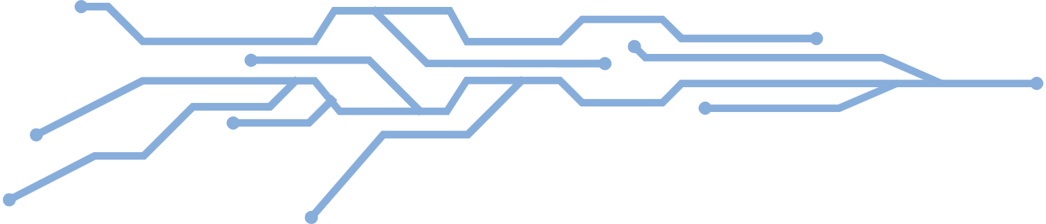
Fully Editable Shapes

Slide 17
Fully Editable Shapes

Slide 18
Fully Editable Icon Sets: A

Slide 19
Fully Editable Icon Sets: B

Slide 20
Fully Editable Icon Sets: C

